Slide 1
«Он делает из химии науку»
Ф. Энгельс

Slide 2
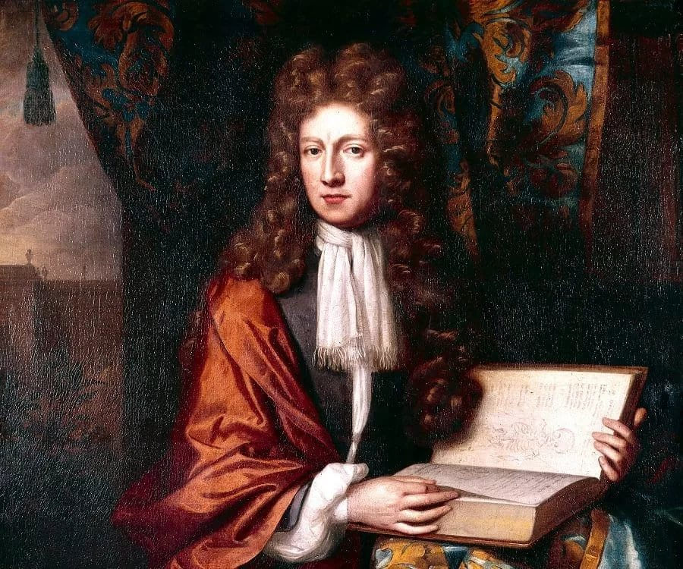
Роберт Бойль
(1627—1691), английский химик и физик, один из учредителей Лондонского королевского общества

Slide 3





Slide 4
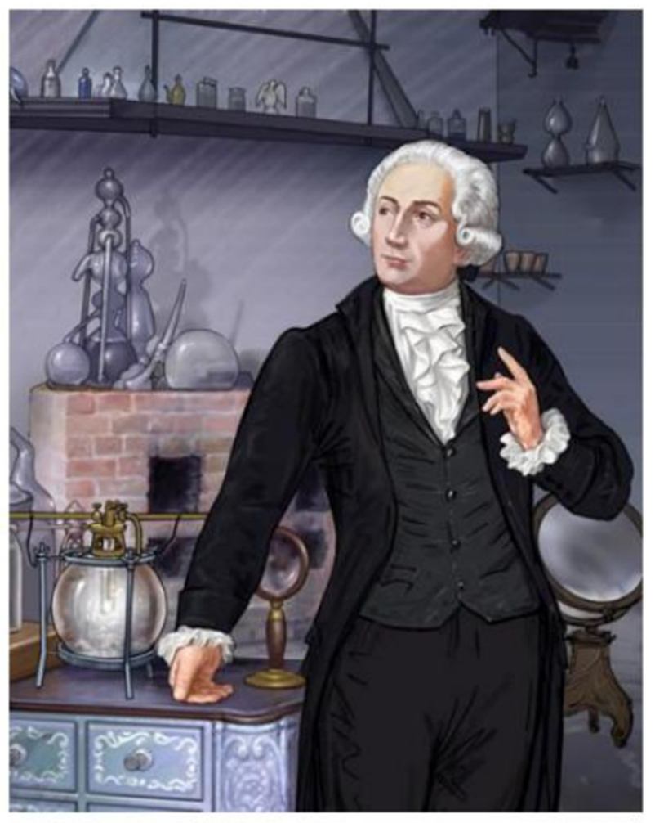
Первым ввел отвары в качестве индикаторов Роберт Бойль (1627-1691гг.).
Лакмус получили из лишайников.
Латинское слово «indicator» означает «указатель»

Slide 5
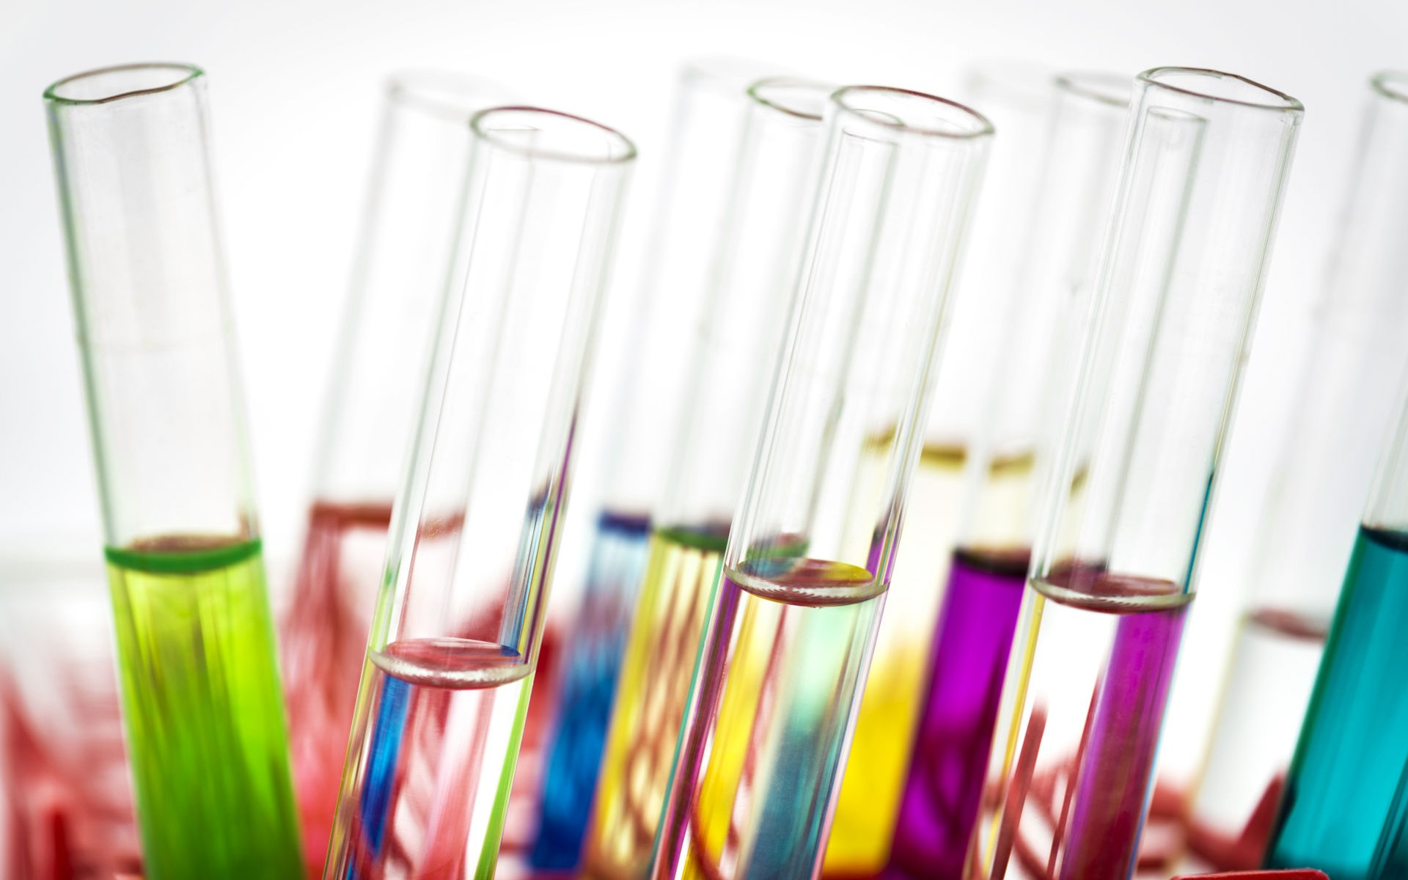
Тема урока «Индикаторы»

Slide 6
Что такое ИНДИКАТОРЫ?
Индикаторы – это вещества, которые меняют свой цвет в зависимости от среды.

Slide 7
Практическая работа.
Тема: Индикаторы. Реакция нейтрализации.
Цель работы: Познакомиться с основными индикаторами и принципом их работы, дать понятие реакции нейтрализации.

Slide 8
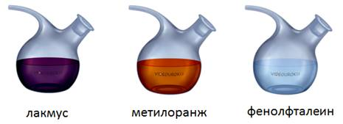

Slide 9
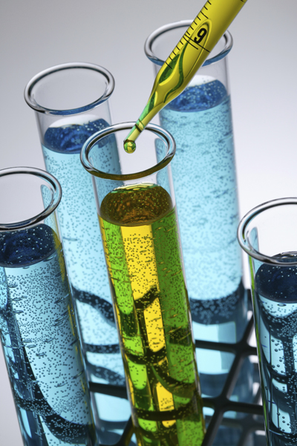
Вам необходимо определить, как ведут себя индикаторы в растворах с кислой, щелочной и нейтральной средах

Slide 10
Первый опыт
Второй опыт
Третий опыт
Индикатор Среда | Фенолфталеин | Метиловый оранжевый | Лакмус
Кислотная
Щелочная
Нейтральная
Прозрачный
Цвет не меняет
Розовый
Красный
Малиновый
Желтый
Синий
Прозрачный
Цвет не меняет
Оранжевый
Цвет не меняет
Фиолетовый
Цвет не меняет

Slide 11


Четвертый опыт

Slide 12
Что такое НЕЙТРАЛИЗАЦИЯ?
Нейтрализация (от лат. neuter — ни тот, ни другой) — это взаимодействие кислоты и щелочи между собой с образованием соли и воды.

Slide 13



Подведем итоги
Здорово!
Узнал много нового.
Не все понятно. Остались вопросы
Скукота!

Slide 14
Домашнее задание:
Выучить цвета индикаторов в различных средах.
Провести домашнюю практическую работу

Slide 15
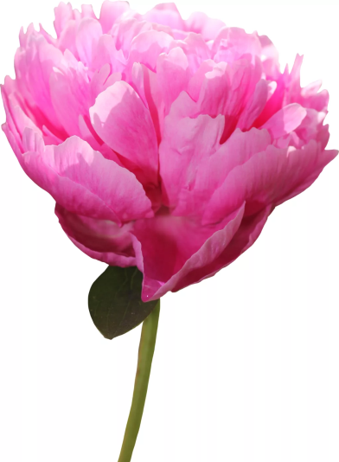
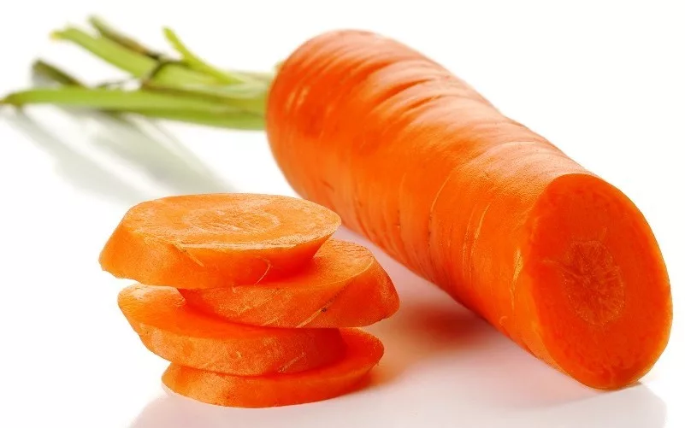
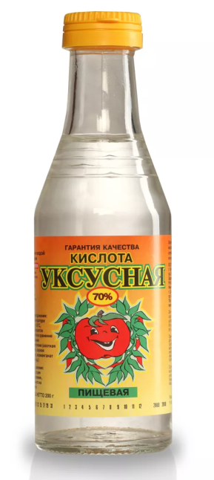
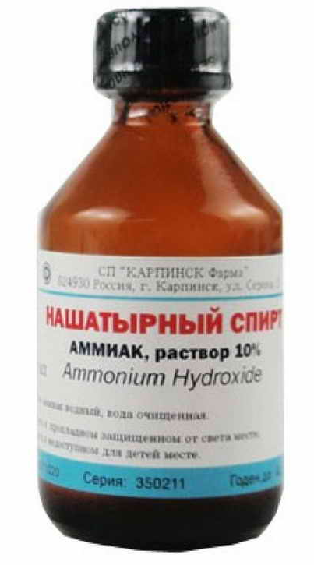
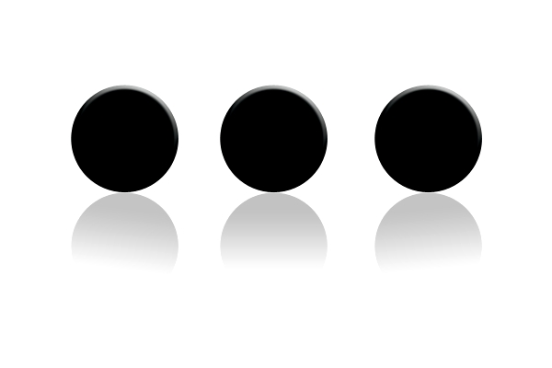
Домашняя практическая работа
1.
2.
3.

Slide 16
Домашняя практическая работа
индикатор | Название раствора | Цвет индикатора | Среда раствора
 | Уксус |  | кислотная
 | Нашатырный спирт |  | щелочная

Slide 17
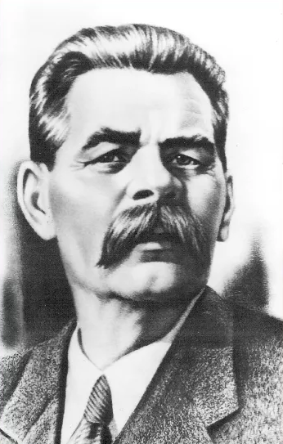
Химия- это область чудес, в ней скрыто счастье человечества, величайшие завоевания разума будут сделаны именно в этой области.
М. Горький

